Slide 1
国际组织实习 基础知识与常用信息
广东外语外贸大学法学院 杨幸幸

Slide 2
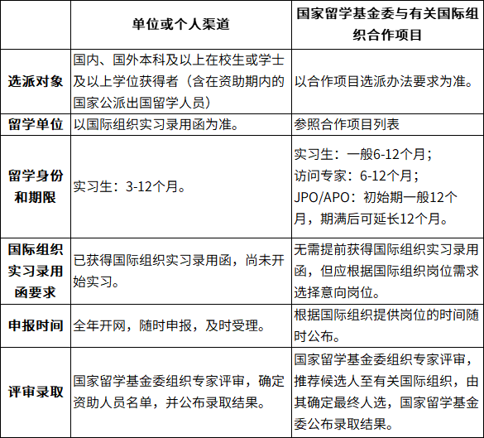
一、申报渠道
单位或个人渠道
国家留学基金委与有关国际组织合作项目

Slide 3
二、资助标准
国家留学基金资助一次往返国际旅费、资助期限内的奖学金和艰苦地区补贴。通过与有关国际组织合作渠道和自行申请渠道录取的国际组织实习人员资助标准统一确定为1800欧元/人.月、2400美元/人.月或2500瑞士法朗/人.月。
以国际组织实习人员目的国发放币种确定应享受的资助标准。如实习目的国发放币种为其他币种，按美元标准发放。赴艰苦地区的国际组织实习人员相应提供艰苦地区补贴，具体根据《国家公派留学人员艰苦地区补贴标准》执行。

Slide 4
三、申请条件
符合《国家留学基金资助出国留学人员选派简章》规定的申请条件，同时满足以下要求：
1.申请时年龄满18周岁，不超过32周岁（特殊岗位要求除外）。
2.具有强烈事业心、责任感、献身精神。
3.国内、国外本科及以上在校生或学士及以上学位获得者（含在资助期内的国家公派出国留学人员、国内在职人员）。
4.具有较强的综合素质、国际视野和多元文化意识，熟悉国际合作规范。
5.能够适应国际工作环境，具备良好的人际沟通能力。
6.具备熟练运用办公软件的能力。
7.外语水平良好，精通英语或掌握国际组织使用的其他语言，达到相应国际组织的语言要求。具体参照国家公派出国留学外语合格条件。

Slide 5
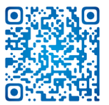
四、申请流程（单位或个人自行联系渠道）
三、评审录取
1. 国家留学基金委组织专家对申请材料进行评审，公布录取名单。
2. 申请人登陆系统查看录取结果，下载打印录取文件。
四、派出
1. 办理派出手续：
(1)登录国家公派留学管理信息平台
（http://apply.csc.edu.cn）查阅是否需要办理《同意办理派出手续的函》及办理方式。
(2)签署《国家公派出国留学协议书》等。
(3)联系相关留学服务机构办理签证、预订机票等派出手续。
2. 国外报到：留学人员自抵达留学所在国后10日内按要求向中国驻实习所在国使（领）馆办理报到手续
一、准备阶段
1. 申请人查看选派办法，确定是否有资格申请。
2. 申请人自行或通过所在单位对外联系，取得外方实习录用函，并按应提交的申请材料及说明准备申请材料。
二、申报阶段
1. 申请人获得实习录用函后即可进行网上报名；推选单位审核材料并出具推荐意见；申请材料统一提交至相关受理单位。
2. 受理单位向国家留学基金委提交书面公函及推荐人员名单，同时通过信息平台提交申请人的电子材料。
扫描下方二维码，查看相应的申请材料及说明↓↓↓

Slide 6
四、申请流程（国家留学基金委与有关国际组织合作项目）
三、CSC评审
形式、时间、地点单独通知。
四、国际组织筛选
国际组织将对通过CSC评审的候选人进行筛选（包括电话、视频面试等方式），确定录用人员及岗位。
五、录取
国家留学基金委通过国家公派留学管理信息平台公布录取结果。
申请人需及时登陆系统查看录取结果，下载打印录取文件。
六、派出
1. 被录取人员应及时与有关国际组织沟通并确定派出时间。
2. 办理派出手续
一、准备阶段
1. 申请人员查看合作项目的选派办法，确定是否有资格申请。
2. 申请人确定意向岗位，准备申请材料，向所在单位提出申请。
二、申报阶段
1. 经所在单位同意后，申请人登录国家公派留学管理信息平台（http://apply.csc.edu.cn）进行网上报名。
2. 申请人按国家留学基金委与有关国际组织合作项目要求填写申请表、上传申请材料，并按时提交至相应受理单位。
3. 受理单位审核后统一向国家留学基金委提交申请材料。
4. 受理单位按有关国际组织合作项目选派办法要求组织报名推荐。
扫描下方二维码，查看相应的申请材料及说明↓↓↓

Slide 7
五、优先支持与重点资助
对单位或个人联系渠道的申请人，专家评审主要从申请动机、综合素质、实习单位情况、实习必要性和可行性等方面进行考察。
优先支持硕士或博士在读人员（含应届生）、获得硕士或博士学位一年以内的人员赴国际组织实习；优先支持实习期限6个月（含）以上的人员；优先支持赴重要政府间国际组织、具有重要国际影响力和国际地位的非政府组织，以及国际组织核心部门、重要岗位实习；优先支持赴国际组织总部外机构办事处实习。

Slide 8
五、优先支持与重点资助
重点资助的国际组织名单可参考外交部、人力资源和社会保障部、教育部等官方网站：
外交部国际和地区组织专栏：
https://www.fmprc.gov.cn/web/gjhdq_676201/gjhdqzz_681964/
人力资源和社会保障部国际组织人才信息服务大厅：
http://io.mohrss.gov.cn/
教育部高校毕业生到国际组织实习任职信息服务平台：
http://gj.ncss.cn/
国外有关政府、社团、企业出资设立的基金会或非政府组织等暂不纳入资助范围。

Slide 9
六、暂不受理的情形
1.申请时，剩余实习期限不足3个月的。
2.已获得外方资助且每月资助额度达到或超过1500美元的。
3.已申报国家公派出国留学项目尚未公布录取结果的。
4.已获得国家公派出国留学资格尚未派出的。
5.实习岗位为远程实习（居家实习）或兼职实习的。

Slide 10
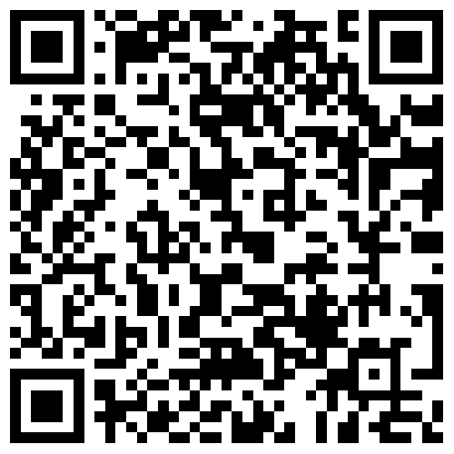
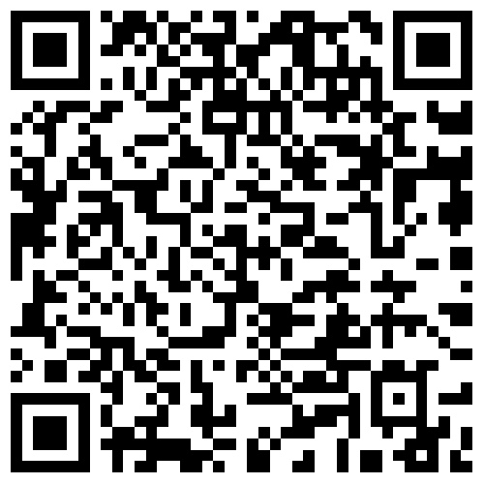
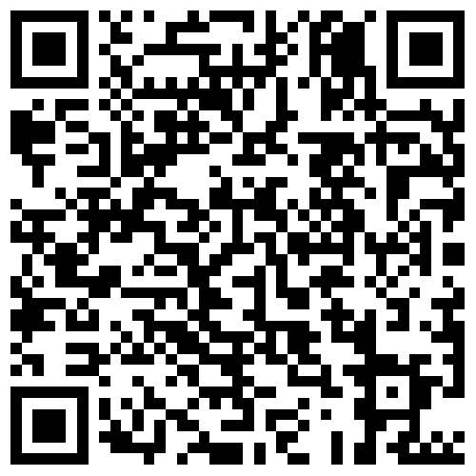
七、留基委常用信息
2022年国际组织实习项目选派管理办法
2022年国际组织实习项目常见问题解答
2022年国际组织实习项目申请流程

Slide 11
七、留基委常用资源
1. 国家留学网：https://www.csc.edu.cn/chuguo
2. 查看国际组织实习相关信息：“高校毕业生到国际组织实习任职”（公众号）

Slide 12
八、广外关于国际组织人才培养的常用信息
已有项目
“RCEP人才培养计划”https://gwyjs.gdufs.edu.cn/info/1035/9466.htm
“欧亚校园”国际化创新人才培养项目 https://giis.gdufs.edu.cn/info/1404/10605.htm
国际治理创新硕士研究生项目https://gwyjs.gdufs.edu.cn/info/1035/9295.htm
面向经合组织（OECD）的信息数据人才培养项目https://gwyjs.gdufs.edu.cn/info/1035/9495.htm
每年都会定期公布招生简章，一个项目周期通常三年，基本都是面向全校招生，法学也都是各项目重点合作学科
留基委创新人才培养（每年1-2月和6-7月公布一次选派名单）
国际组织人才培养项目（每年3月公布一次选派名单）

Slide 13
九、国际组织实习项目（示例）
国际组织法律招聘
可远程实习，世界贸易组织（WTO）招募实习生！
坐标京沪！驻华国际组织招募实习生

